Slide 1
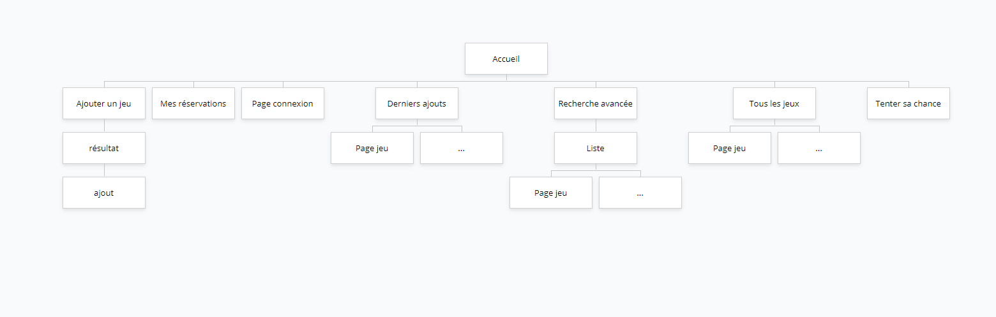

Slide 2
Menu
Contenu
Footer
NavBar

Slide 3

sub1
TITRE
sub2
sub3
sub4
recherche
Search bar
titre
titre
titre
titre
titre
auteur
auteur
auteur
auteur
auteur
titre
titre
titre
titre
titre
auteur
auteur
auteur
auteur
auteur
sub3
Projet xxx
sub2
sub1
Btn
Btn
Btn
Btn

Slide 4
sub1
Accueil
sub2
Derniers jeux
sub3
sub4
recherche
Search bar
titre
titre
titre
titre
titre
auteur
auteur
auteur
auteur
auteur
kickstarter
titre
titre
titre
titre
titre
auteur
auteur
auteur
auteur
auteur
sub3
Projet xxx
sub2
sub1
B
B
Btn
B
Btn
Btn
B
Btn

Slide 5
sub1
Nom du jeu
sub2
sub3
sub4
recherche
Search bar
auteur
auteur
éditeur
,,,,
sub3
Projet xxx
sub2
sub1
B
B
Btn
B
Btn
Btn
B
Btn

Slide 6
sub1
Titre recherche
sub2
sub3
Champ
Champ
sub4
Champ
recherche
Champ
Search bar
Champ
Champ
Champ multiple
titre
titre
titre
titre
titre
titre
titre
titre
titre
titre
titre
titre
titre
titre
titre
titre
Chercher
sub3
Projet xxx
sub2
sub1
B
B
Btn
B
Btn
Btn
B
Btn

Slide 7
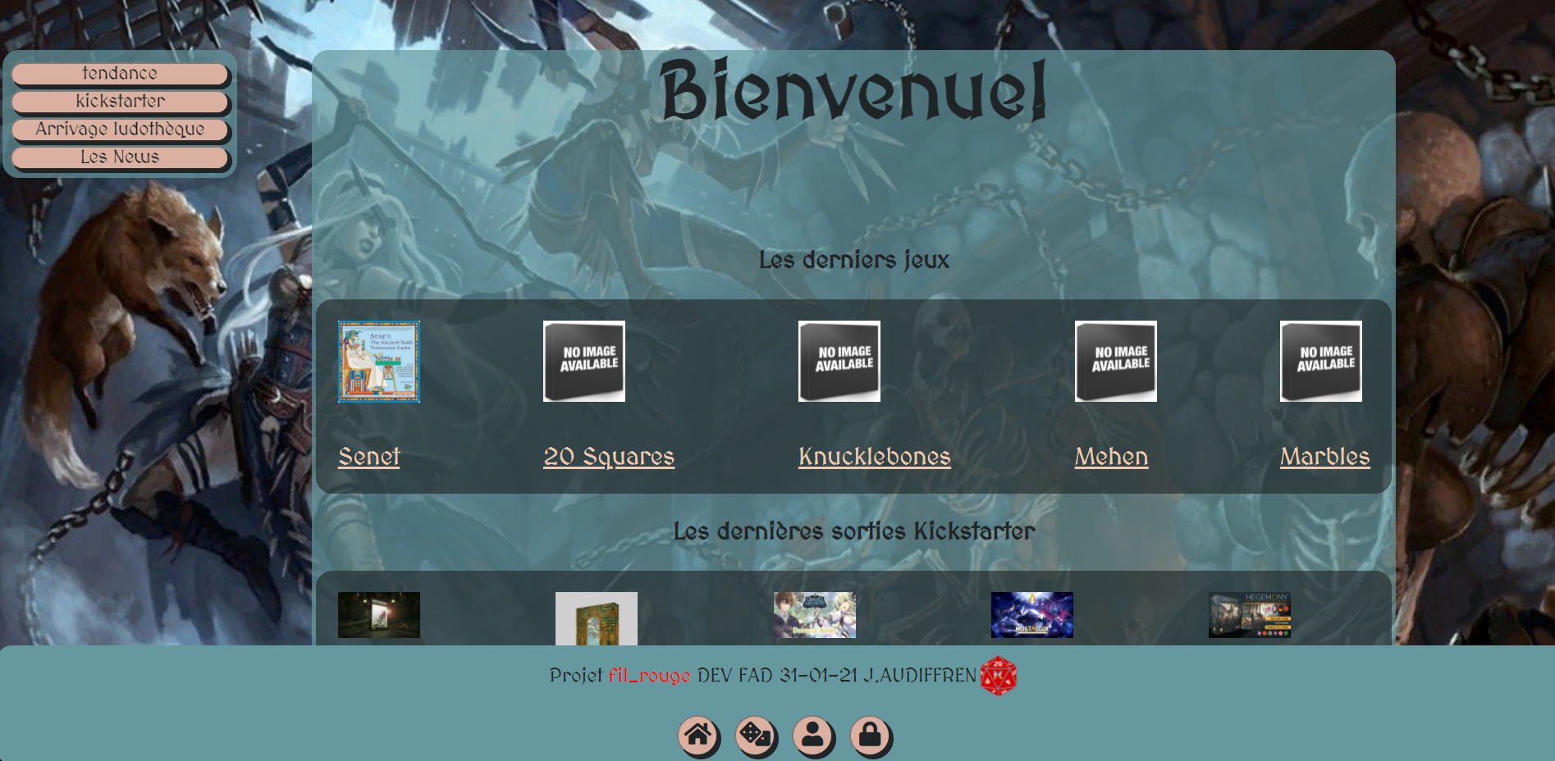

Slide 8
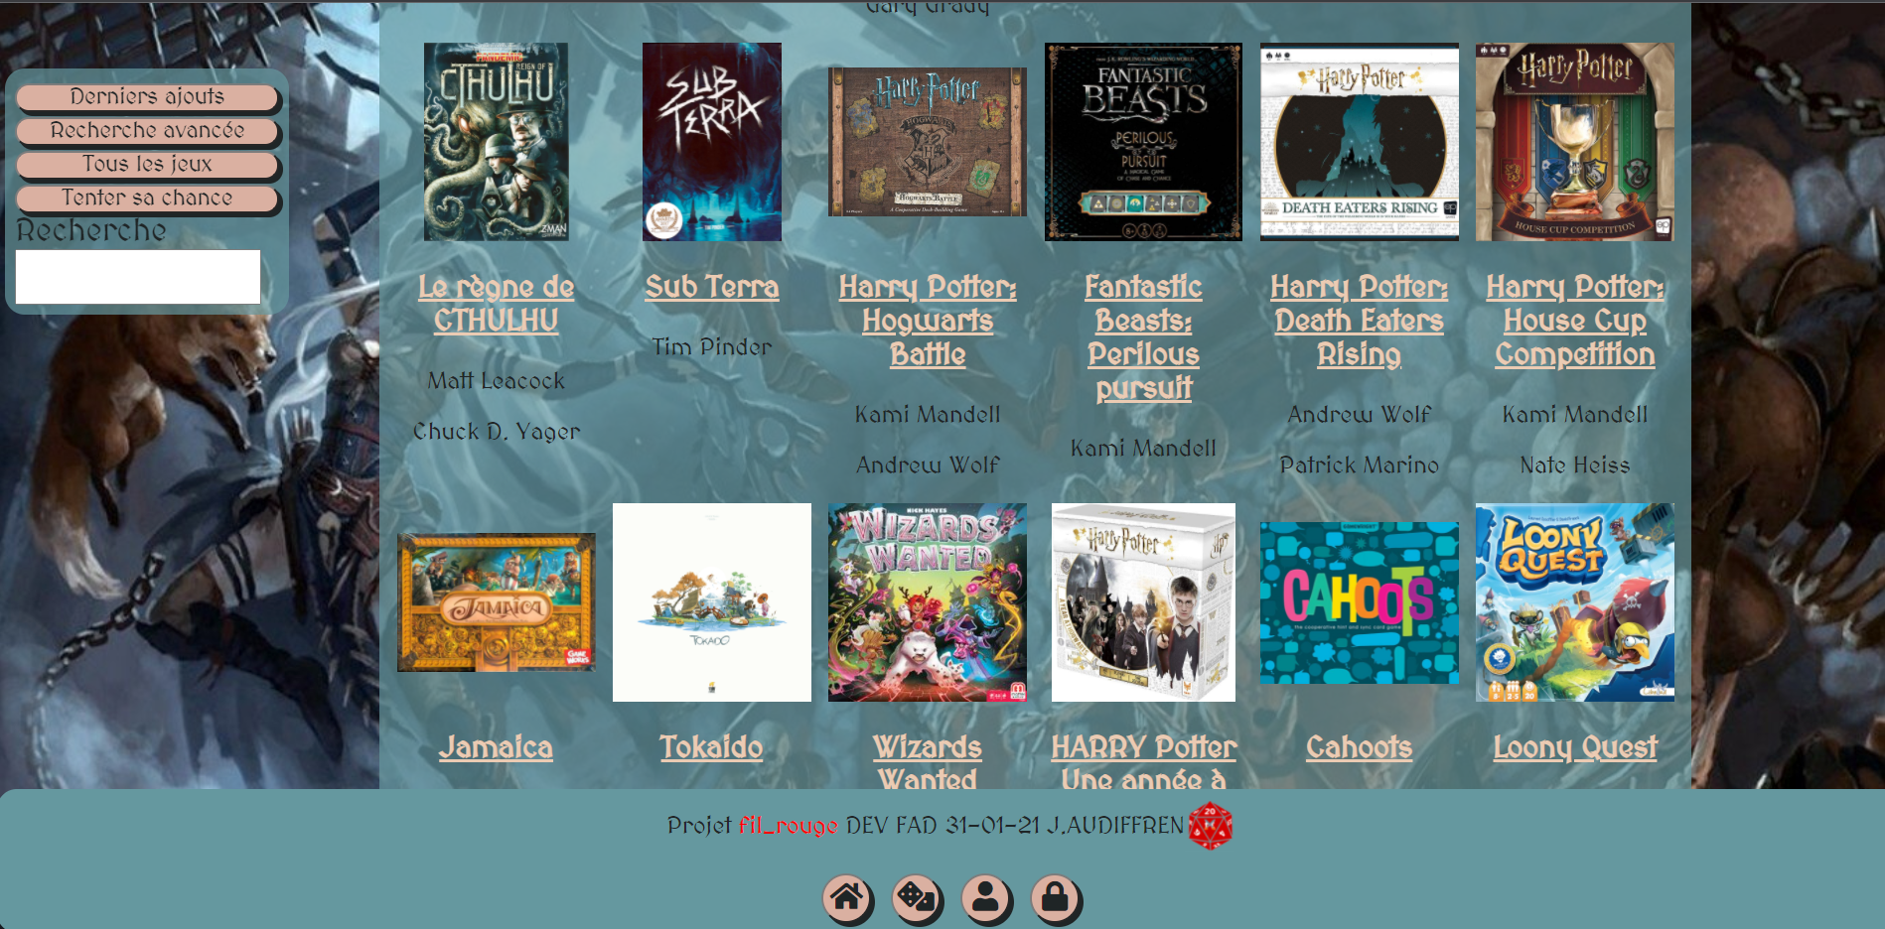

Slide 9
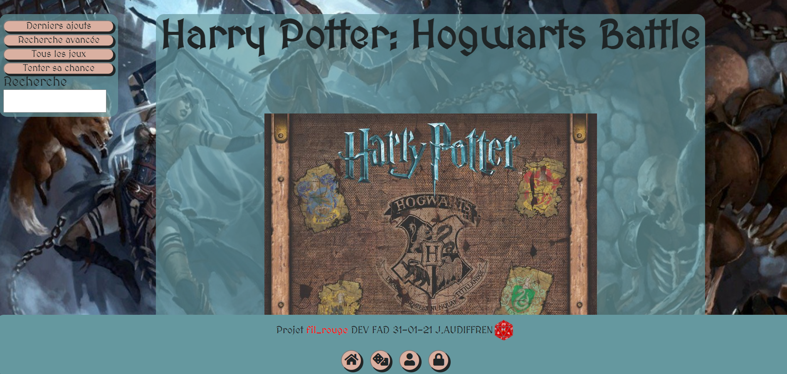

Slide 10
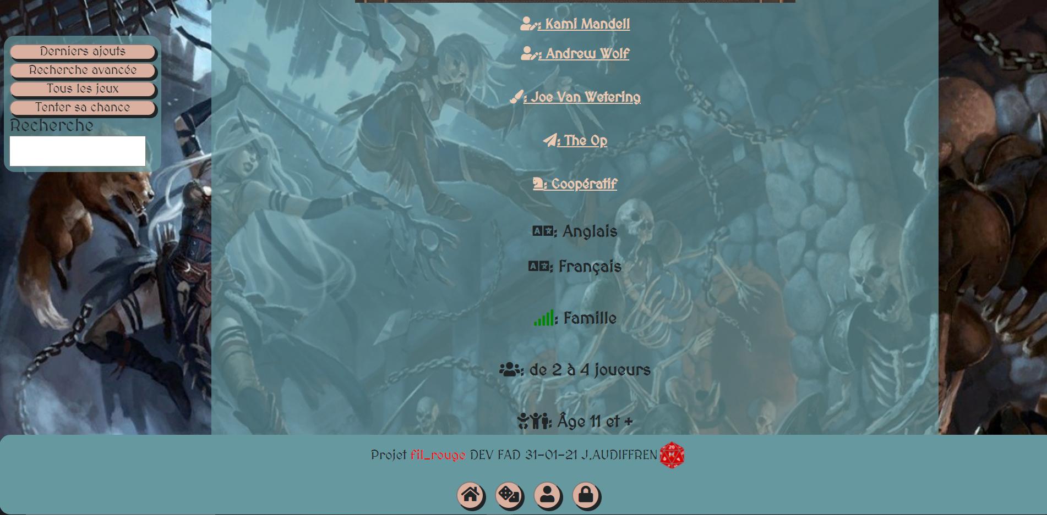

Slide 11
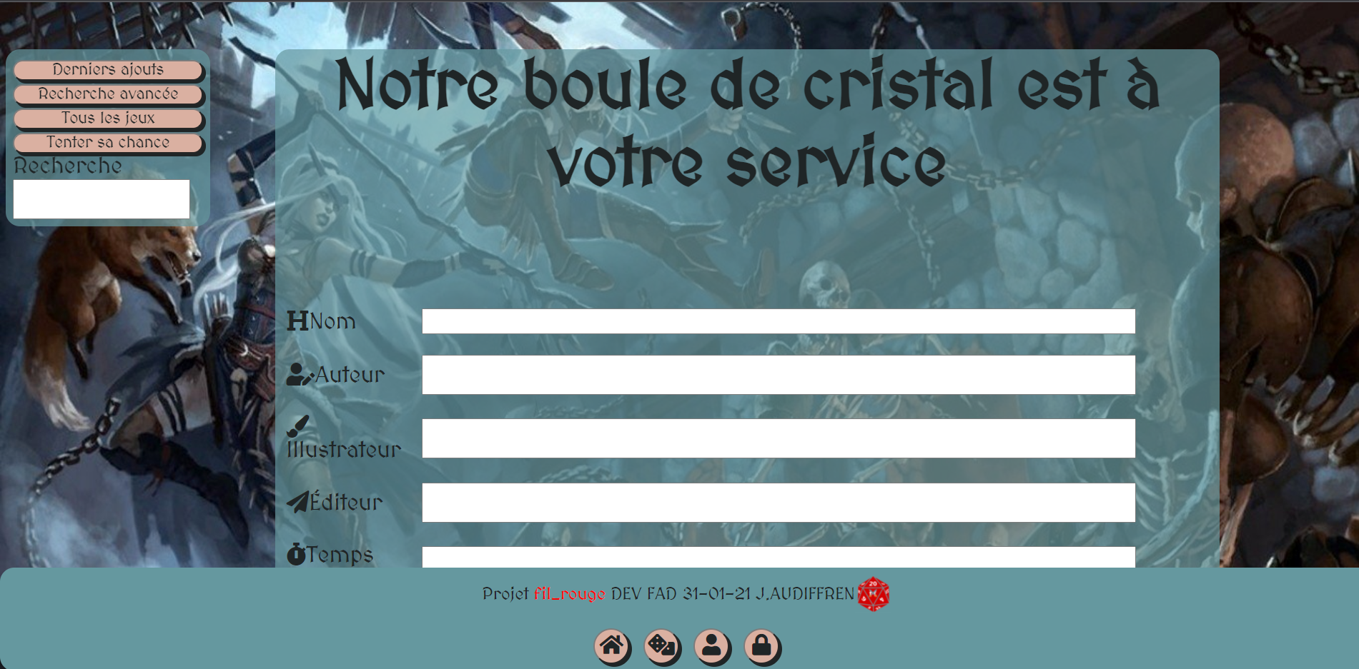

Slide 12


